Slide 1
P
P
Q
Q
凸多边形
凹多边形

Slide 2
凸多边形
凹多边形

Slide 3
4
3
2
5
1
角1，2，3，4，5 总和为360

Slide 5
P₂(x₂, y₂)
P₂(x₂, y₂)
P₂(x₂, y₂)
P₁(x₁, y₁)
P₁(x₁, y₁)
P₁(x₁, y₁)
x₁*y₂-x₂*y1 < 0,
从P1到P2顺时针，
点P2在向量P1的右边
x₁*y₂-x₂*y1 = 0,
共线
x₁*y₂-x₂*y1 > 0,
从P1到P2逆时针，
点P2在向量P1的左边

Slide 6
p4
p6
p7
p5
p3
p2
p1
p0
选出最左下角的点p0, 以p0为原点，
将其他点按照逆时针排序，
如果角度相同，则距离p0近的排在前面，
上图中所有点已经按照编号排好序。

Slide 7
(a)
(b)
(c)
p4
p4
p4
p6
p6
p6
p5
p5
p7
p5
p7
p3
p7
p3
p3
X
X
p2
p1
p2
p1
p2
p1
p0
p0
p0
(d)
(e)
(f)
p4
p4
p4
p6
p6
p6
X
X
p5
X
p5
p7
p7
p5
p7
p3
p3
p3
X
p2
p1
p2
p1
p2
p1
p0
p0
p0

Slide 9
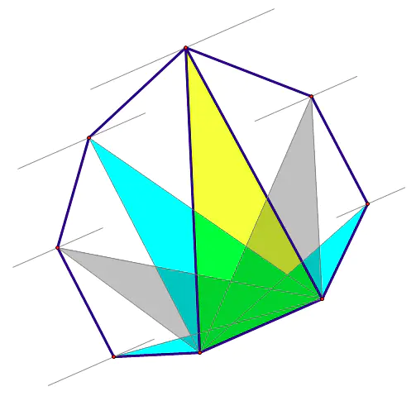
3
4
2
5
1
6
下一条边
当前边

Slide 10
up
right
left
左投影
p0
右投影
p1

